Slide 1
Распознавание рукописного текста

Slide 2


Идея проекта
Сейчас множество компаний может распознавать текст написанный от руки, но распознавать непрерывный текст - было нашей идеей

Slide 3
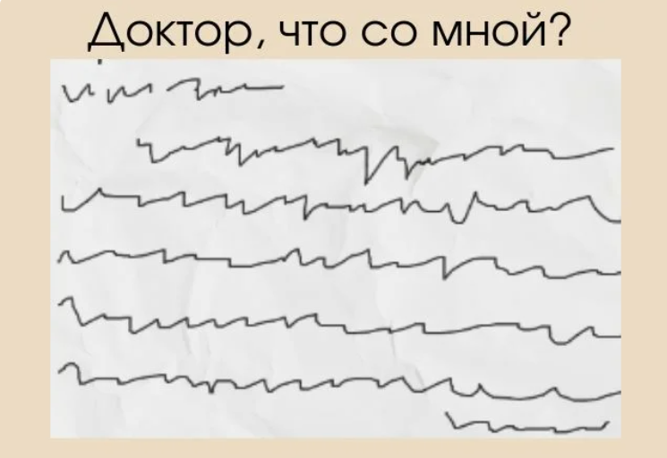
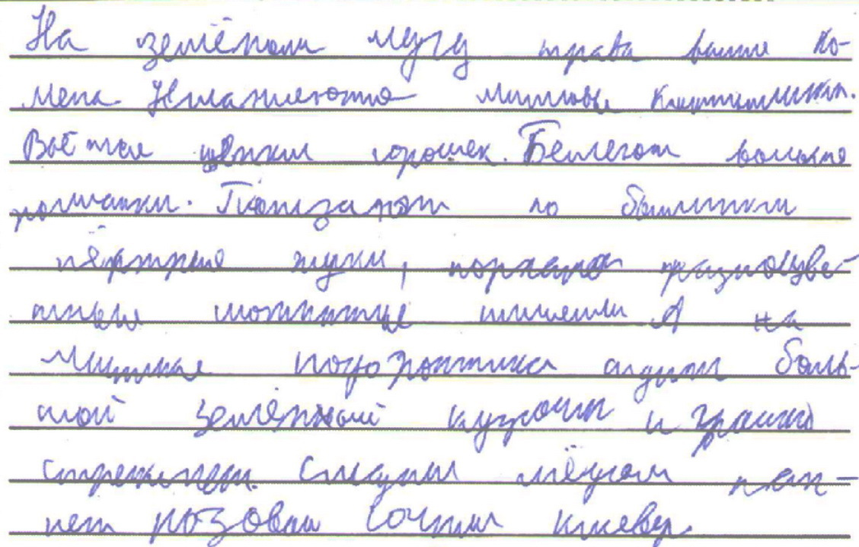
Проблемы
У каждого человека свой почерк, свой стиль письма, соединения букв и многое другое, из-за чего даже люди с трудом иногда распознают почерк других людей.

Slide 4
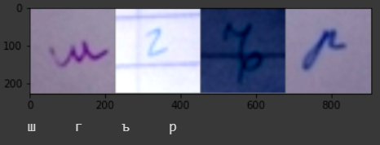
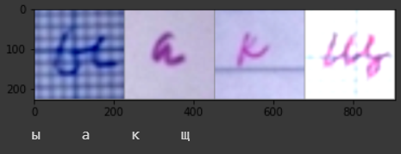
Решение
На данный момент все решения которые были найдены - работают только с хорошим и понятным почерком, но у нас есть идеи как реализовать это для любого или почти любого почерка.
Notes:
1 - Не просто классифицировать изображение, но и использовать другую нейронную сеть, по типу LSTM чтобы предсказывать следующее слово в тексте в зависимости от смысла самого текста
2 - Предложить людям самостоятельно добавлять свое написание букв, текстов и слов, чтобы обучить нейросеть на новых данных и чтобы в будущем людям с любым почерком распознавать свои тексты

Slide 5
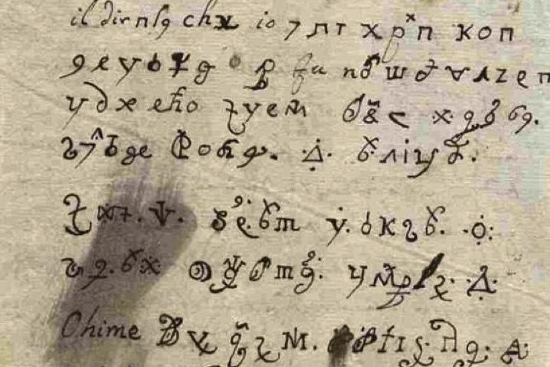
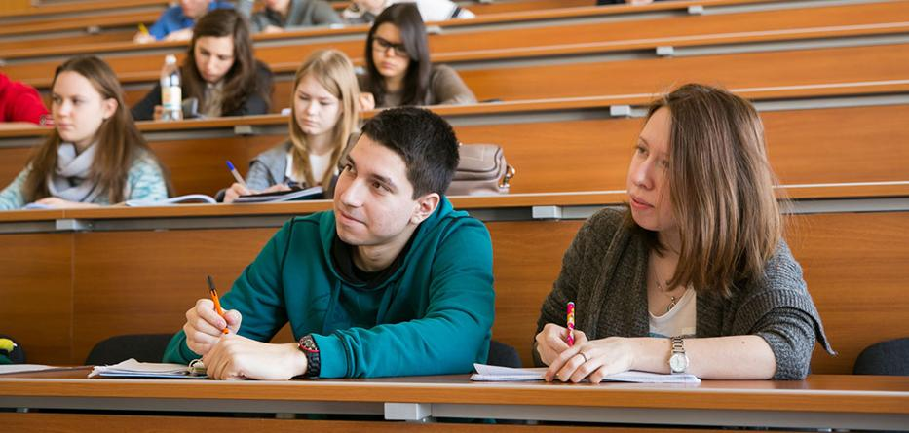
Применение
Абсолютно различно, начиная от просто создания электронных версий конспектов из написанных плохим почерком, заканчивая при добавлении некоторых фич и изменения данных обучения, распознавание старых языков

Slide 6
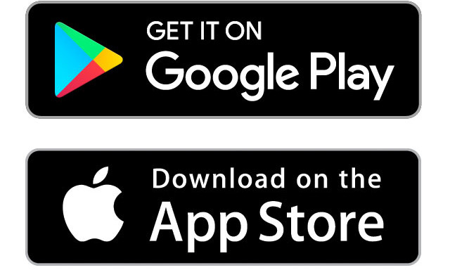
Возможная монетизация
Получение заказов на расшифровку других текстов от государственных или частных заказчиков

Slide 7
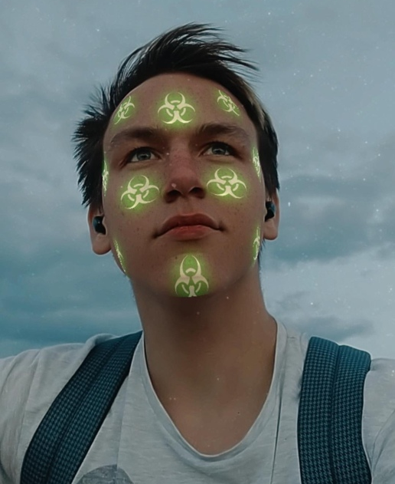
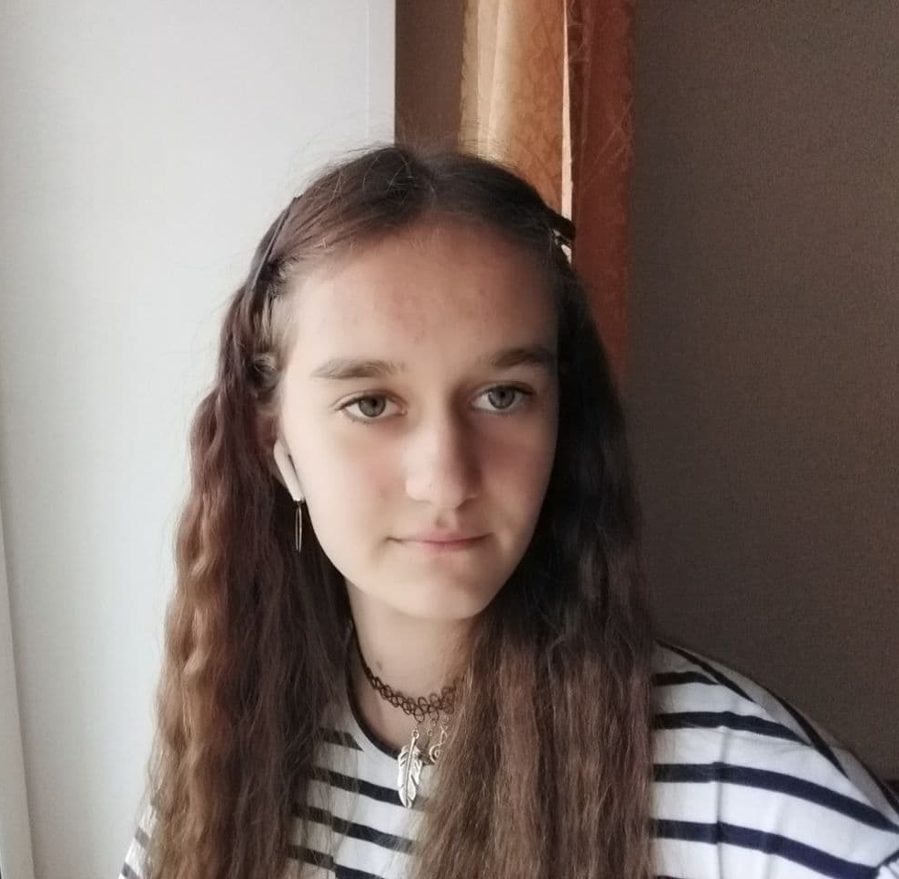
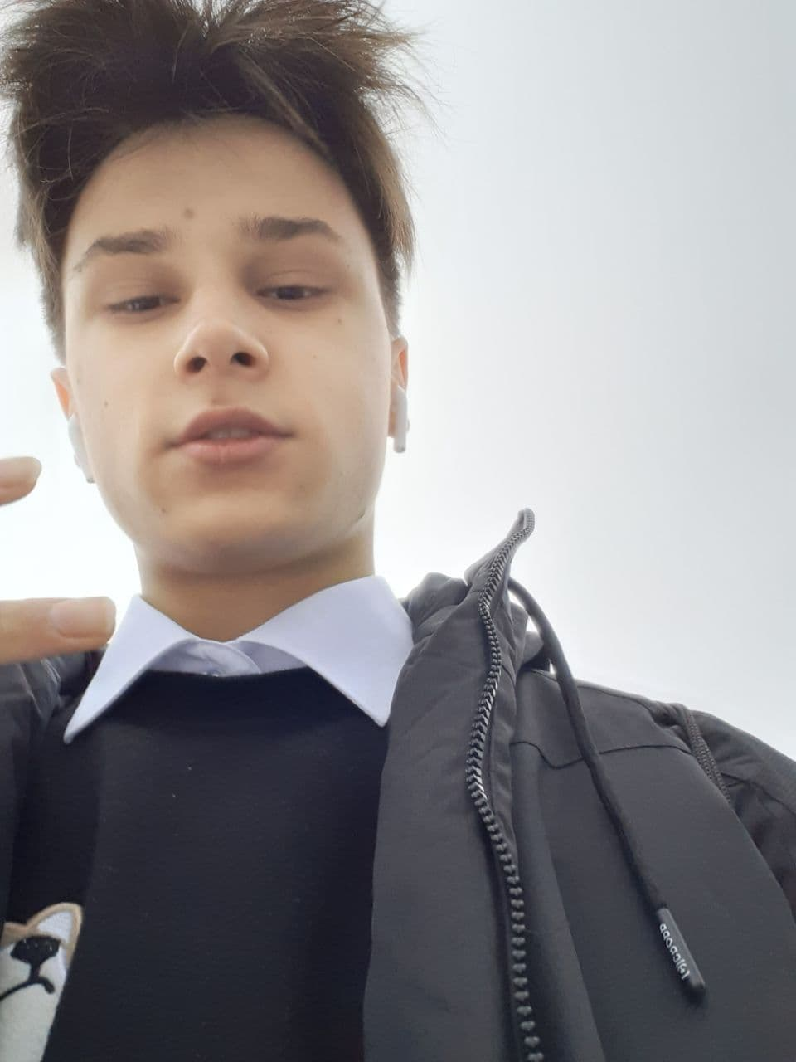
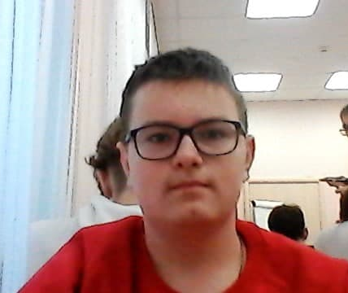
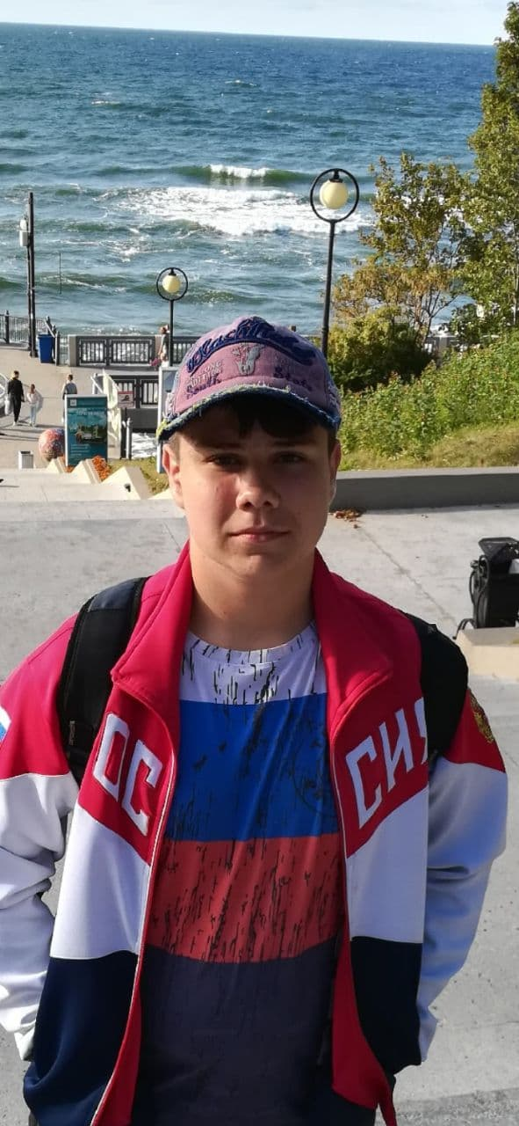
Наша команда
Кирилл Шевчук
Тимлид и технический директор
Александра Неледова
Работа над презентацией и Телеграм ботом
Данила Макеенков
2-ой создатель Телеграм бота
Данила Чураков
Игнат Алексахен

Slide 8
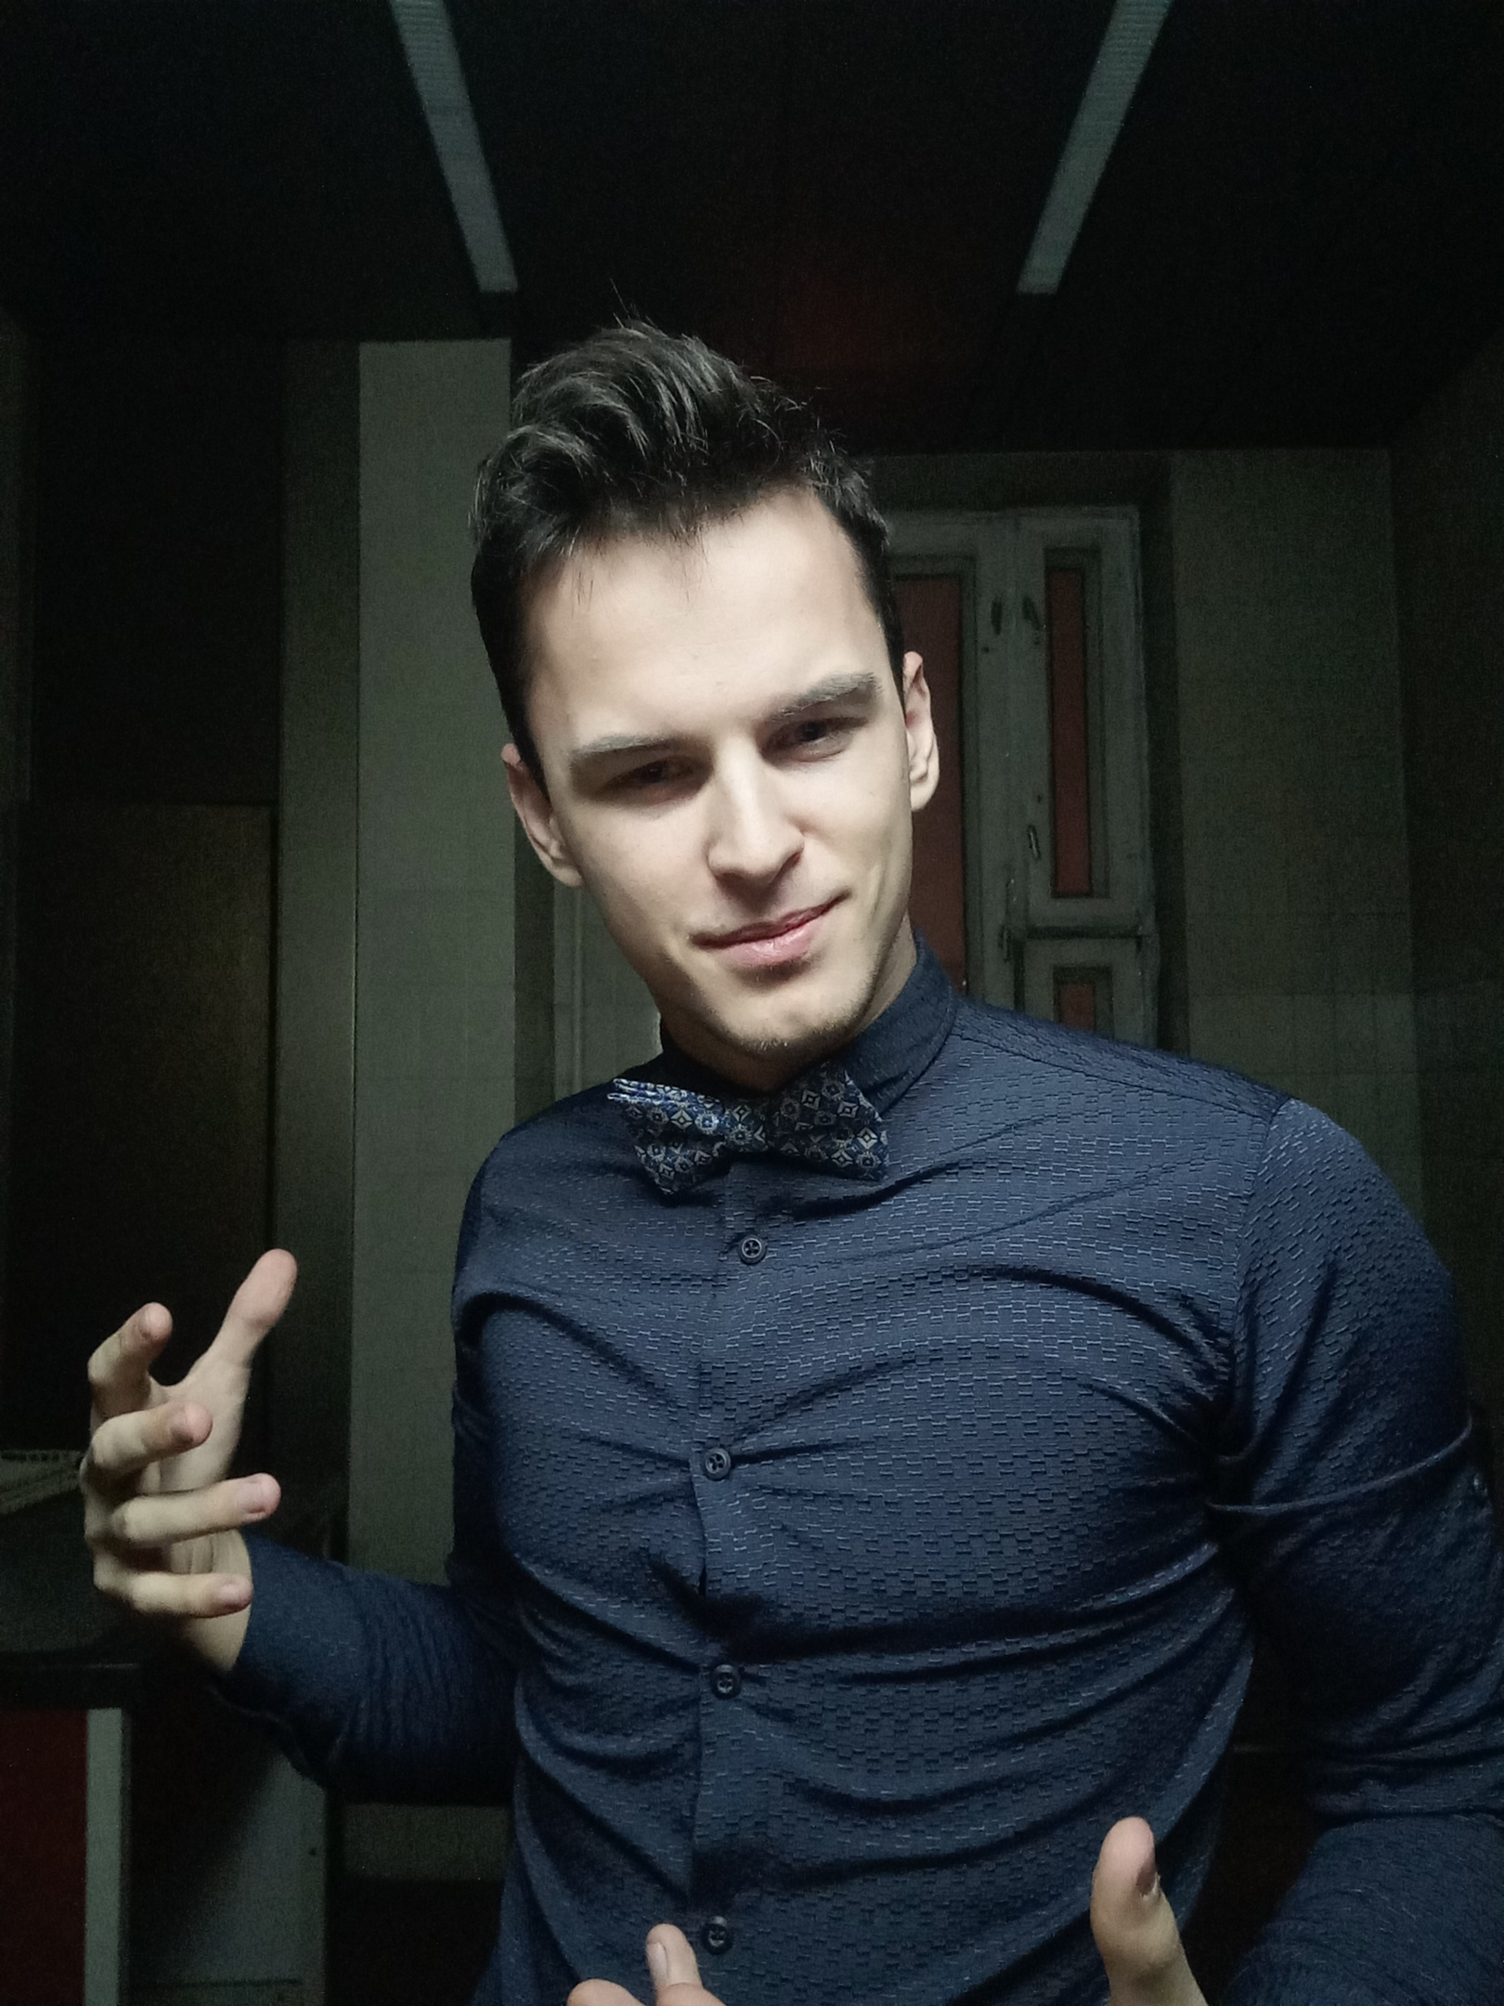
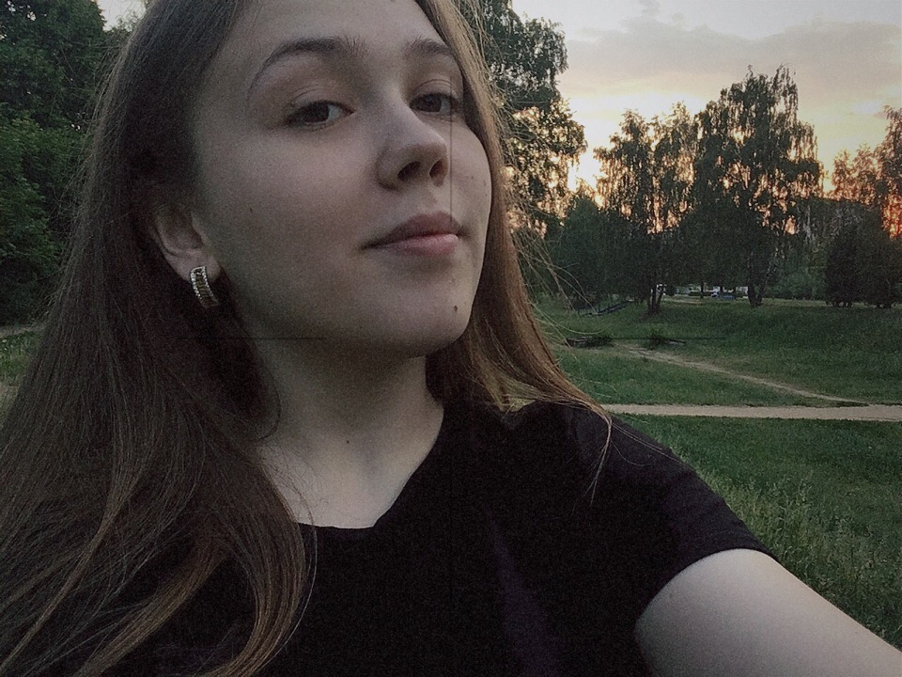
Отдельное спасибо

